Slide 1
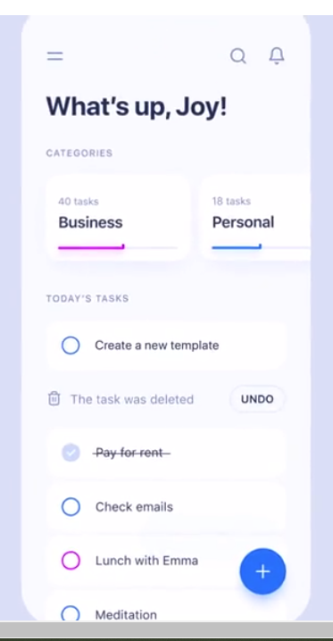
To dos App:
Up Button working
Hoch Button working
Make it look nice
To dos App:
Wann muss sich der Array ändern:
neues element
Down
Up
delete

Slide 2
Funktionen:
Add Number
True/False
Das Tauschen auf der Oberfläche funktioniert schon, jetzt muss ich nur noch das tauschen im Array realisieren (der Divs Column)

